Slide 1

Fire Work Web
Федеральное государственное бюджетное образовательное учреждение
высшего образования «МИРЭА – Российский технологический университет»
Детский технопарк «Альтаир»
Руководитель проекта:
Преподаватель ДТ «Альтаир»
Борисов Артём Игоревич
Проект выполнил(а):
Горовой Федор Сергеевич
Яндекс Лицей
Группа №3 Год 2

Slide 2
Актуальность / Проблематика
2 / 10
На сегодняшний день огромное количество интернет ресурсов связанных с играми содержат вредоностное программное обеспечение. Во избежания этой проблемы для студии, и с целью создания рекламной акции был создан проект Fire Work Web.

Slide 3
Цели и задачи
3 / 10
Цель проекта:
Разработать безопасный ресурс для установки игр
Задачи проекта:
Сделать связку с стриминговой платформой Twitch
Распостранить игры студии на собственном ресурсе
Автоматизировать поиск клиентов

Slide 4
Используемое ПО и ресурсы
4 / 10
Используемое ПО:
Github desktop – ПО для создания репозиториев
Viusal Studio Code - ПО для написания программного кода
Diskord - ПО для передачи информации пользователе в канал, представляющий подобие Базы Данных
Используемые ресур:
Все ресурсы были созданы непосредственно Fire Work Studio

Slide 5
Методика выполнения работы
5 / 10
Внешний вид
Создаем струтуру сайта
Flask
Добавляем регистрацию
Создаем первоначальный вид сайта
Проверяем работу серверов сайта
API
Добавляем привязку к Discord
Добавляем вход в аккаунт
Добавляем привязку к Twitch
Проверяем работу API
Тестирование

Slide 6
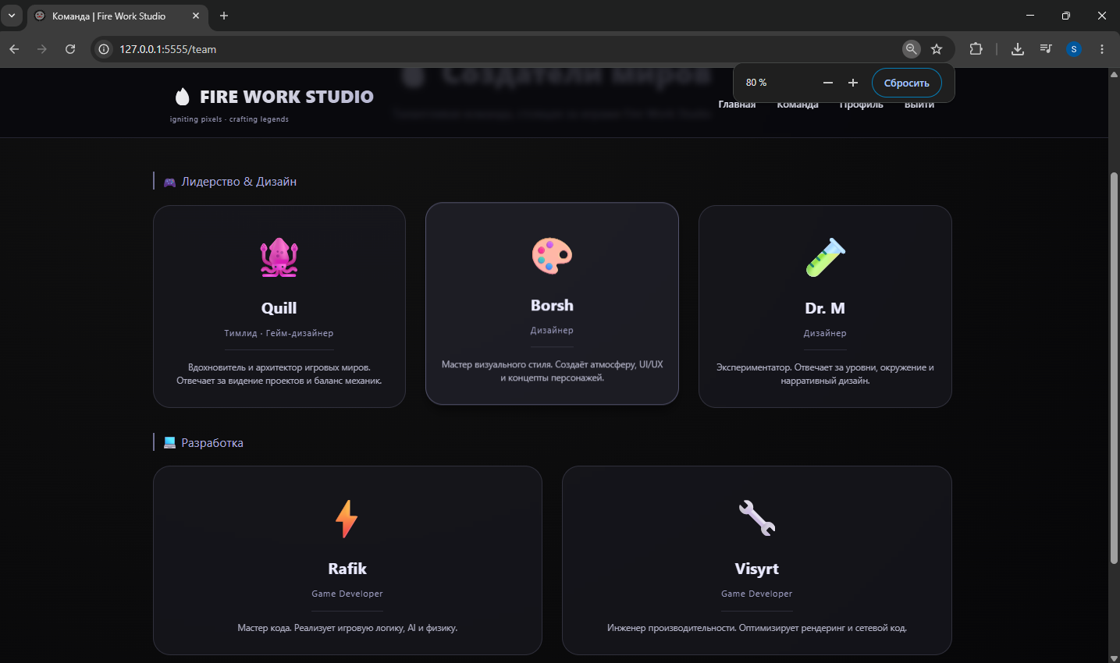
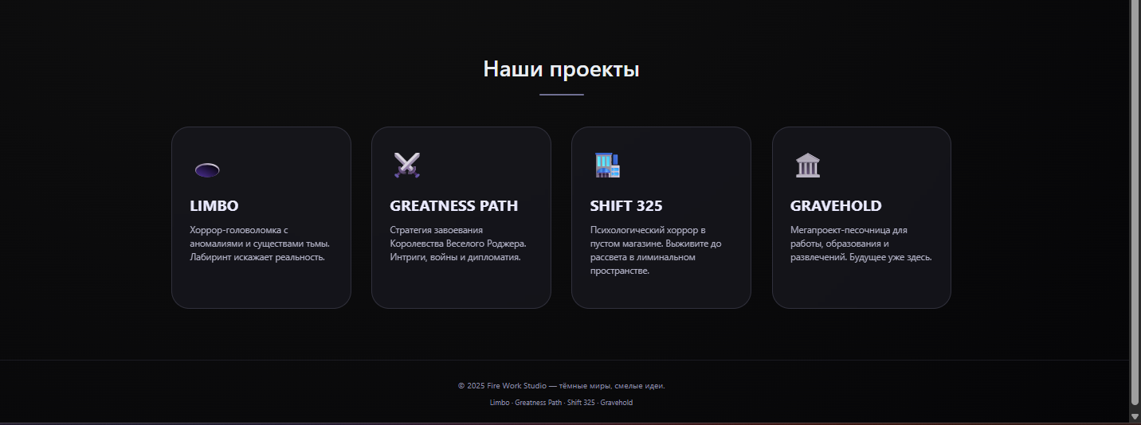
Результаты
6 / 10
Fire Work Web стал успешным (с точки зрения разработки) проектом, который помогает комьюнити скачивать игры, а также находить Соц. Сети студии с разработкой.

Slide 7
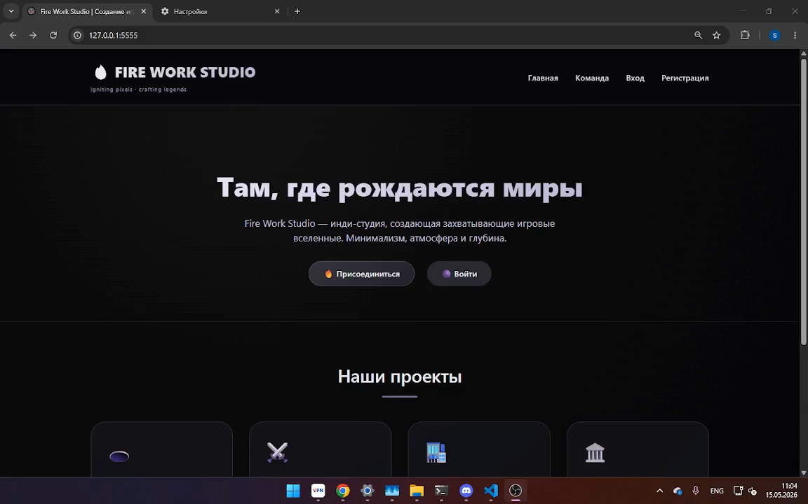
Демонстрационное видео
7 / 10

Slide 8
Выводы
8 / 10
В ходе проведения тестов над проектом, проект показал себя достоиным к хостингу.
Развитие возможно только с точки зрения добавления новых API и удаления заглушек(некоторые функции пришлось сделать с "костылями" т.к другого способа их реализации на локал хосте нет).

Slide 9
Список использованных источников
9 / 10
Конституция Римской империи : Законы XII таблиц и постановления Сената : пер. с лат. / под общ. ред. С. П. Кондратьева. — М. : Наука, 2024. — 312 с. — (Античная классика).
Библия. Книги Священного Писания Ветхого и Нового Завета : канонические. В 2 т. Т. 1: Ветхий Завет. — М. : Издательство Московской Патриархии, 2015. — 1056 с.
Сунь-цзы. Искусство войны : трактат о военной стратегии / Сунь-цзы ; пер. с древнекит. Н. И. Конрада. — СПб. : Азбука-классика, 2020. — 192 с.
Бусидо. Кодекс самурая = The Way of the Warrior / пер. с яп. Р. В. Котенко ; под ред. А. Б. Никитина. — М. : Эксмо, 2019. — 480 с.

Slide 10
Спасибо за внимание!
Почта:
Fireworkstudio@yandex.ru
Телеграм:
@Tutitym

